Slide 1

Revue de projet n°2 SFL5 Serre automatique système d’acquisition

Slide 2
Sommaire
Présentation globale du projet.
Mes responsabilités dans le projet.
Présentation matériel et logiciel.
Présentation des choix, avantages et inconvénients.
Explication détaillé de diagrammes de Cas d’utilisation, Exigence, Séquence, Réseau…
Mes interactions avec mon équipe.
Evolution du projet et conclusion.

Slide 3
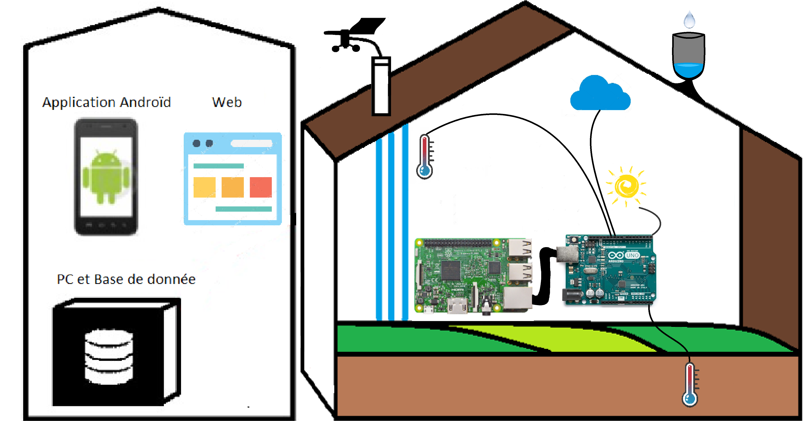
Présentation du projet

Slide 4
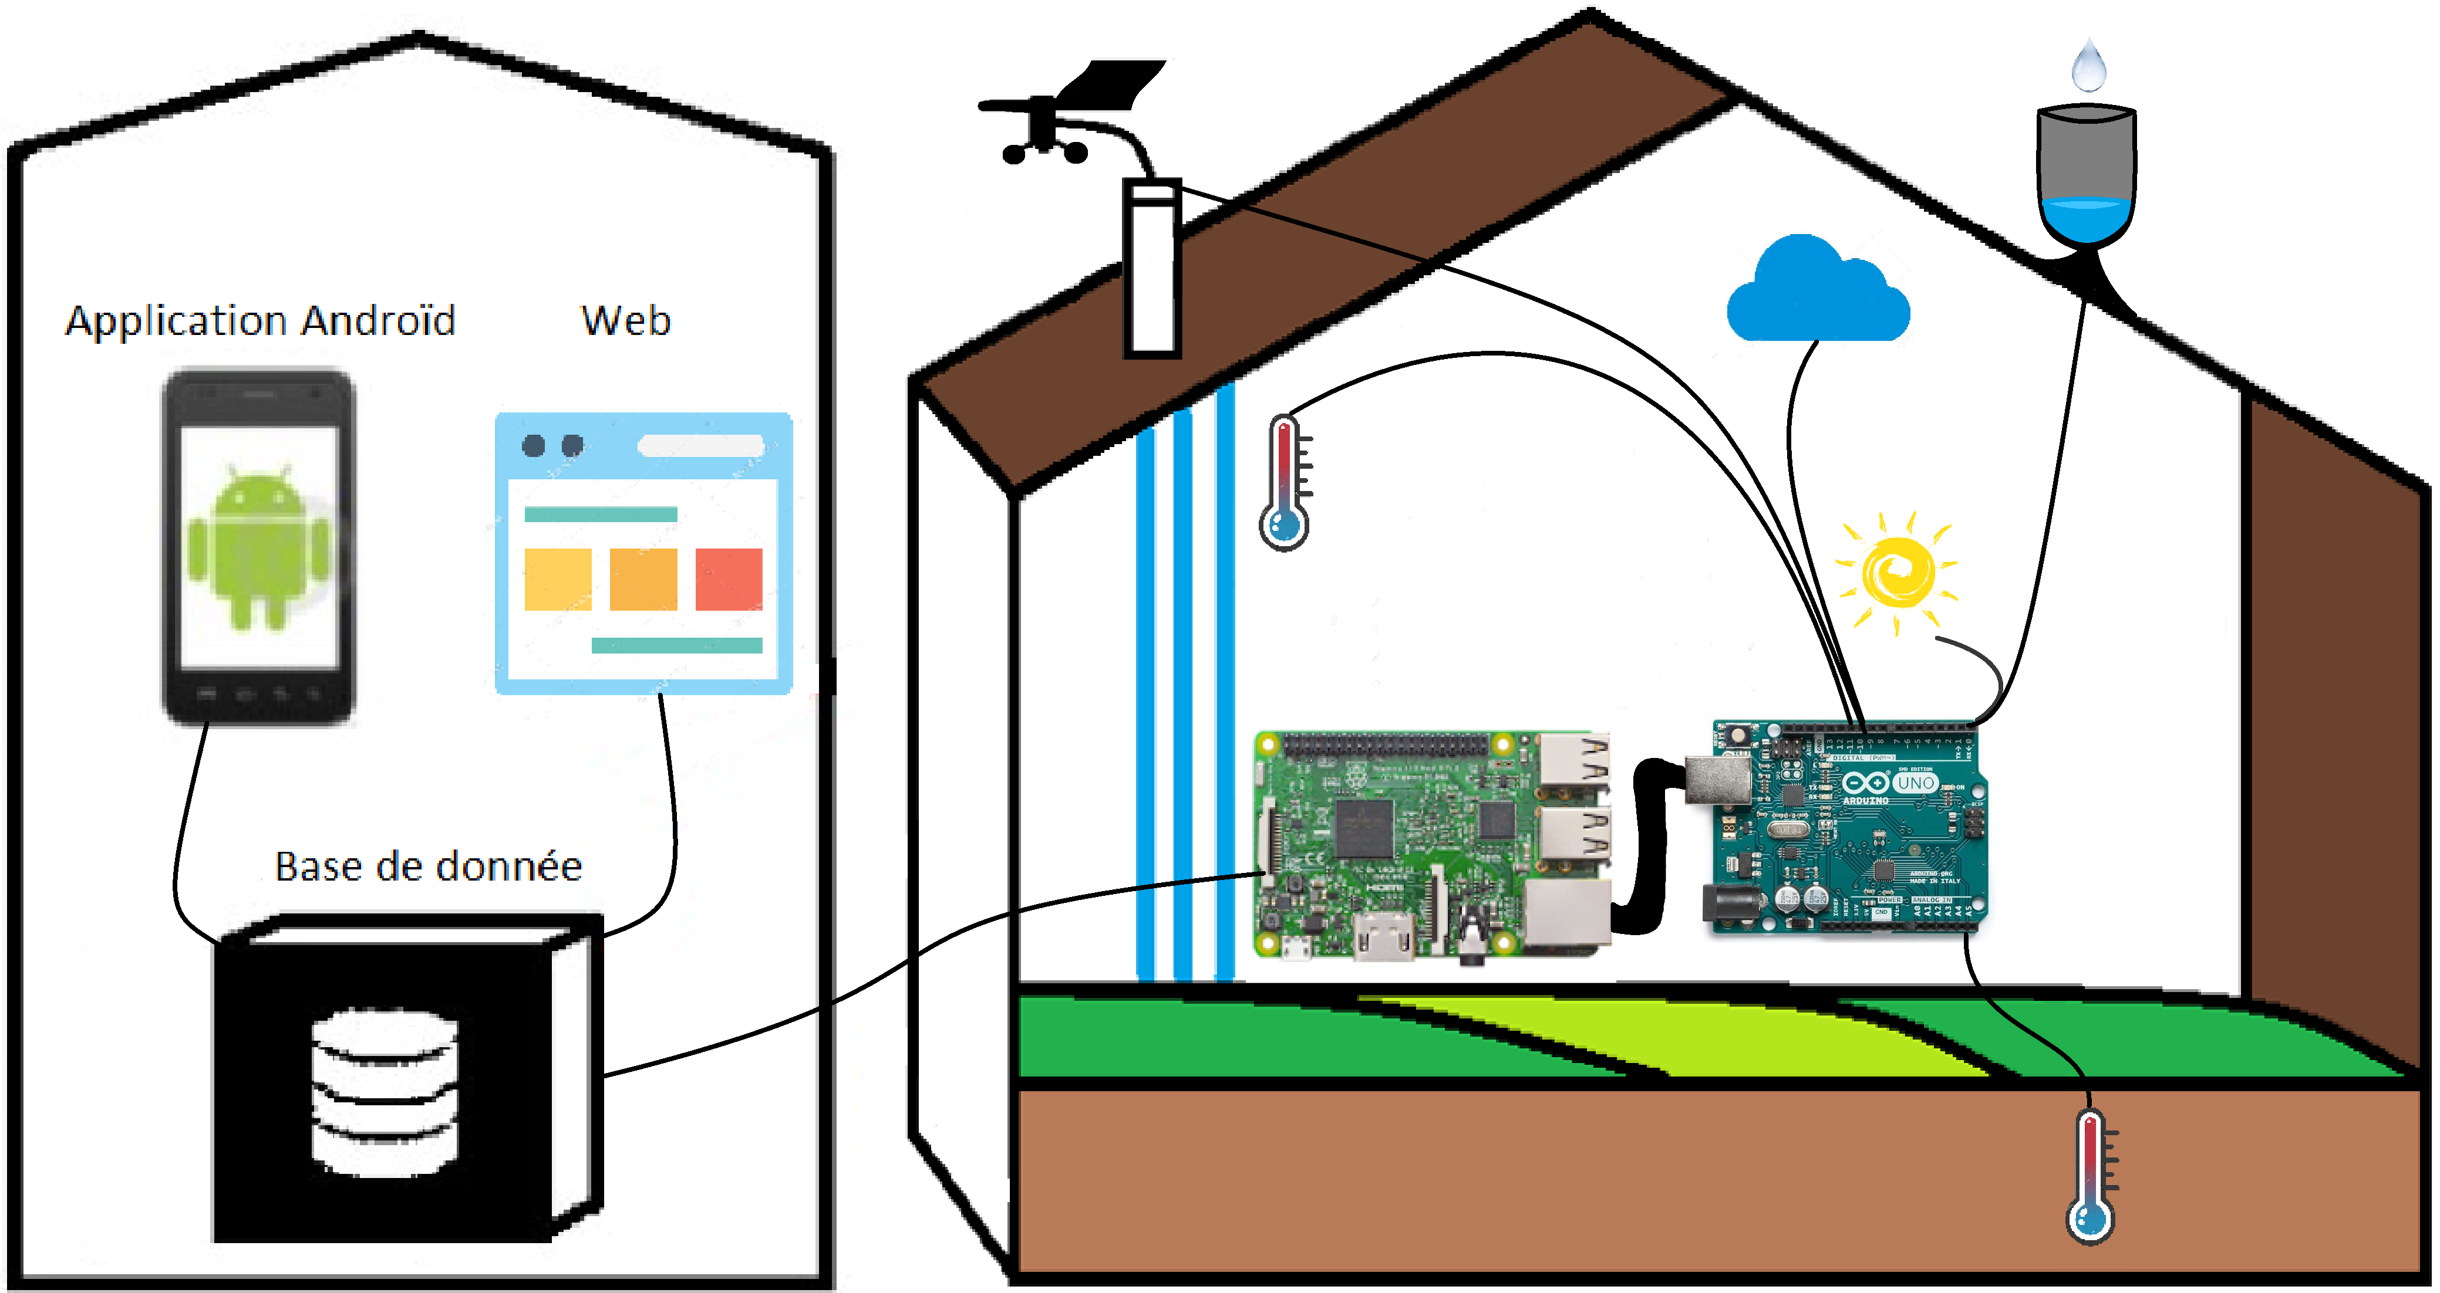
Mes responsabilités dans le projet

Slide 5



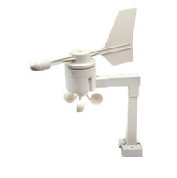
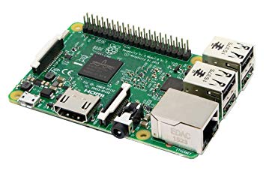

Présentation matériel et logiciel.
Editeur de script NANO
Carte Raspberry Py
Serveur WAMP
Anémomètre et Girouette

Slide 6
Présentation des choix, avantages et inconvénients

Slide 7
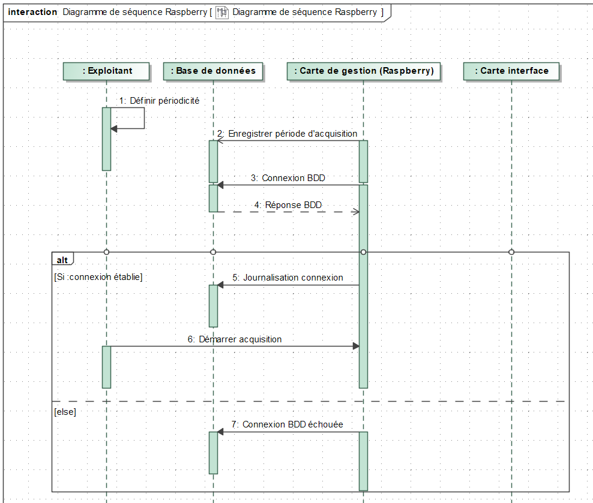
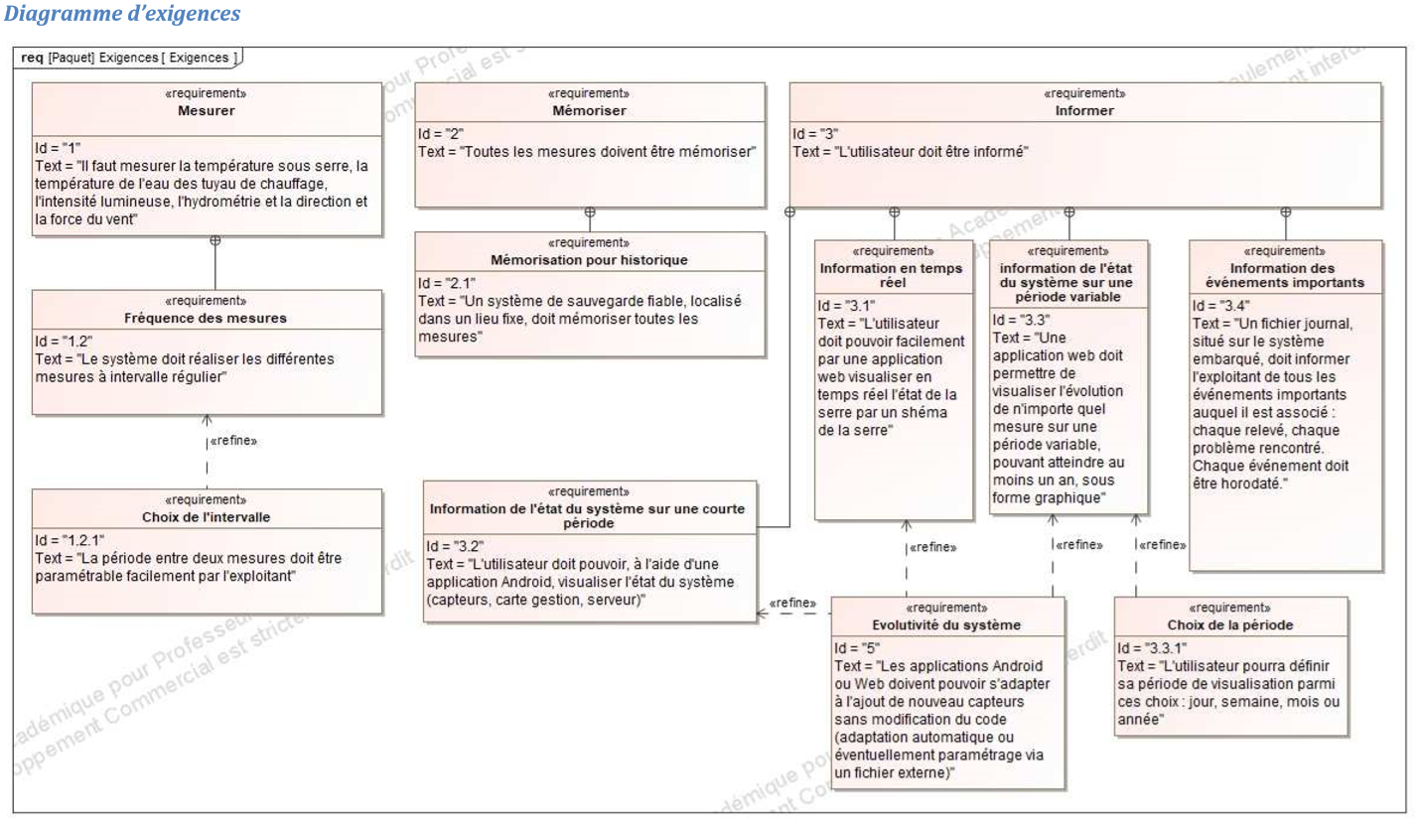
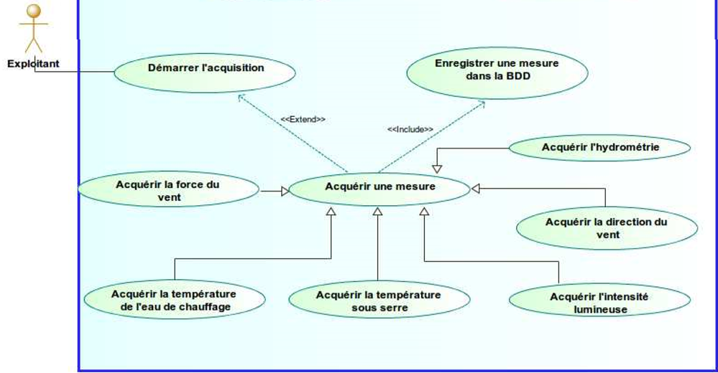
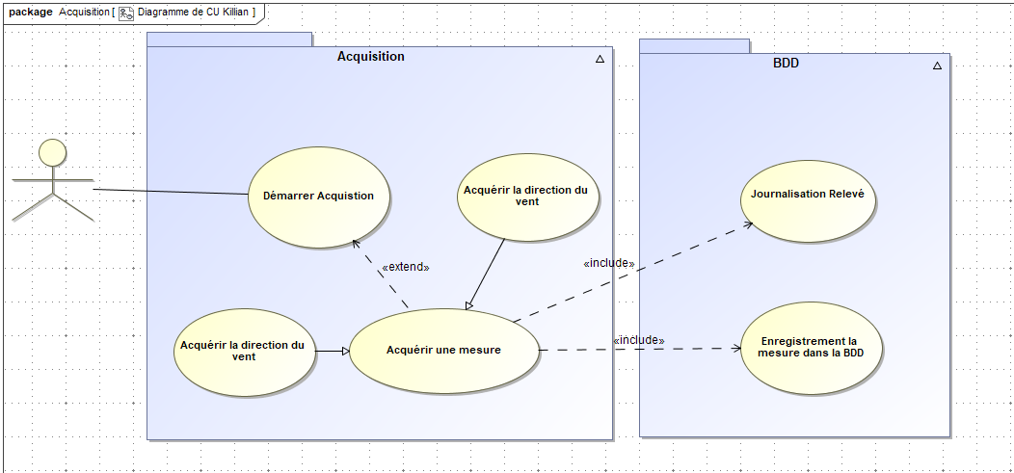
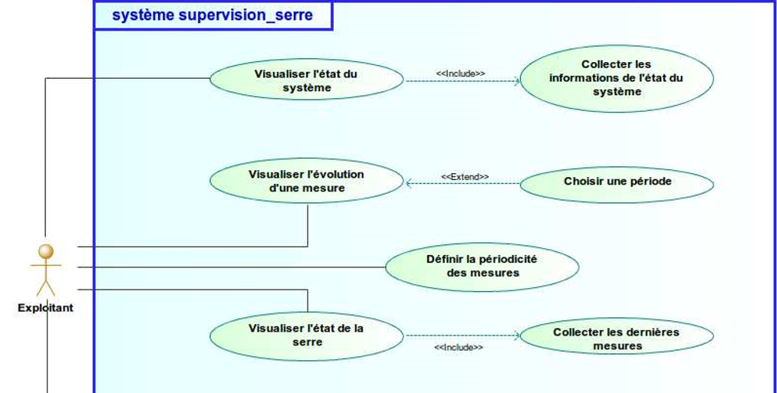
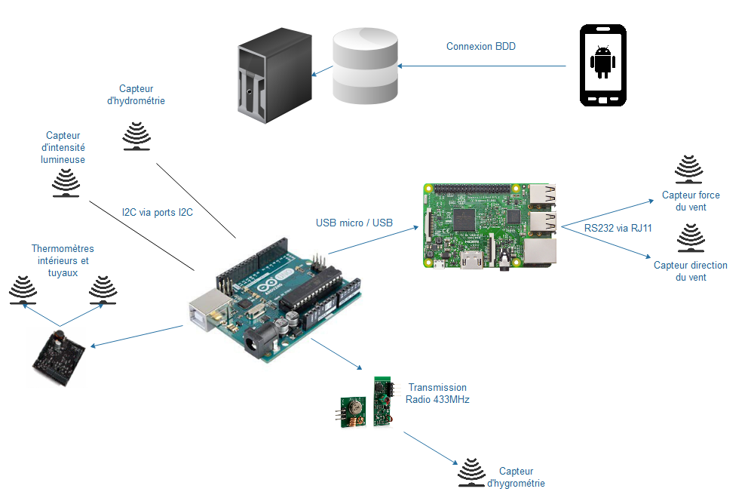
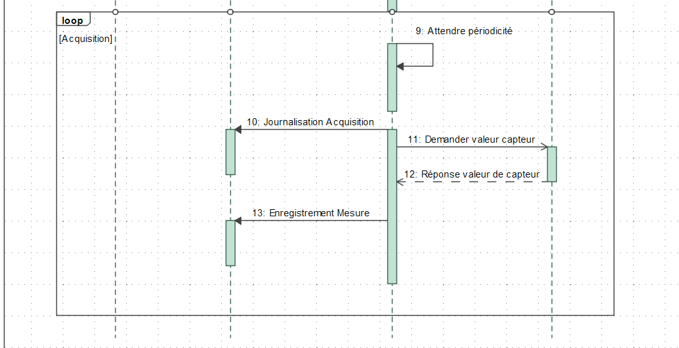
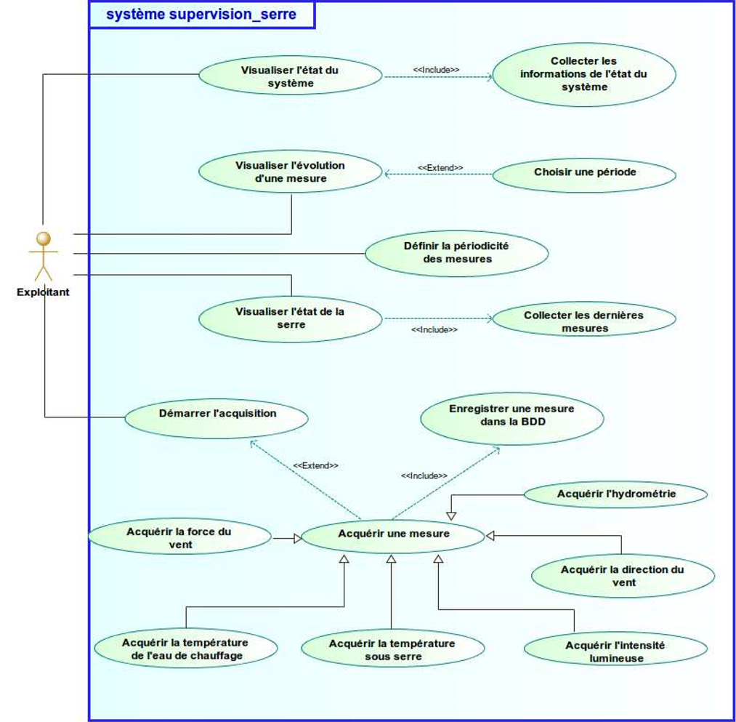
Diagrammes

Slide 8
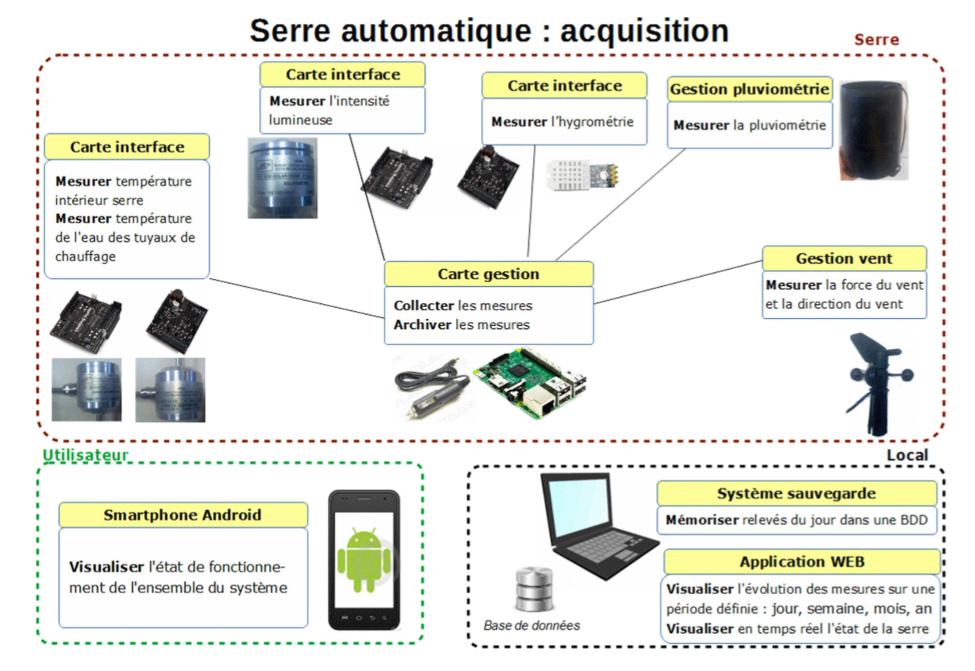
Mes interactions avec mon équipe

Slide 9
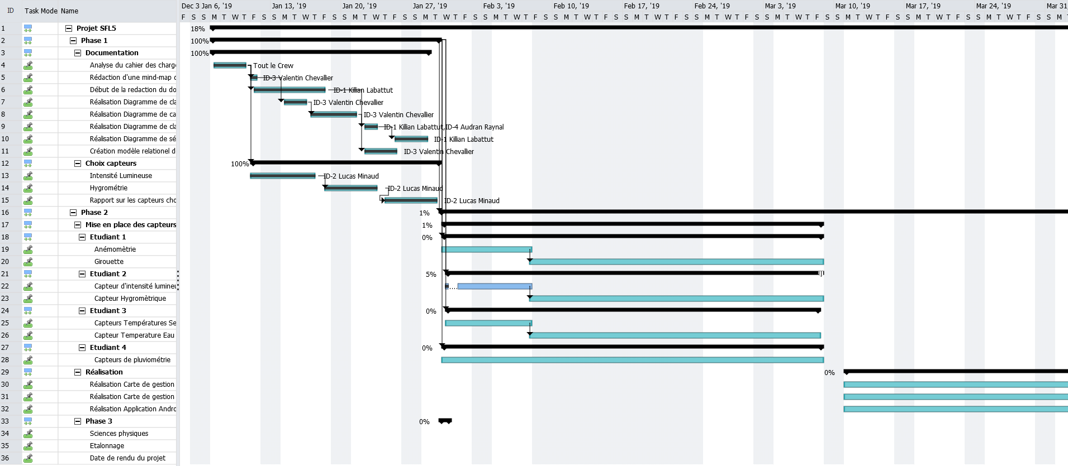
Evolution du projet et conclusion

